Slide 1


Treinamento de FAST REPORT
Introdução
Equipe BI/FAST

Slide 2

SUMÁRIO
Instalação do Terminal GIT;
Registrando usuário global e chave SSH;
Instalação do GSR Designer;
Registrando um banco de dados;
Base de dados;
Parâmetros;
Conclusão e Boas Práticas.

Slide 3
Instalação do Terminal GIT
A interação com o GITHUB ocorre por meio do Terminal GIT (64-bit), é nele que será digitado todos as linhas de código que permitiram clonar os repositórios, puxar novas atualizações, enviar novas mudanças, e etc.
Abaixo está disponível o link para download do terminal git;
https://git-scm.com/download/win

Slide 4
Registrando usuário global e chave SSH
Na barra de “Pesquisar” do Windows digite por “Git Bash” para abrir o terminal.
Em seguida digite o seguinte comando: git config --global user.name "YOUR NAME"

Slide 5
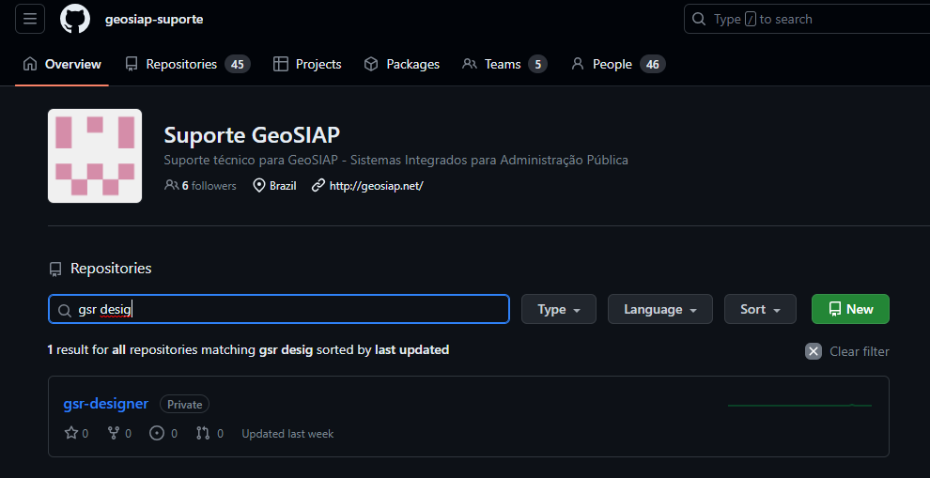
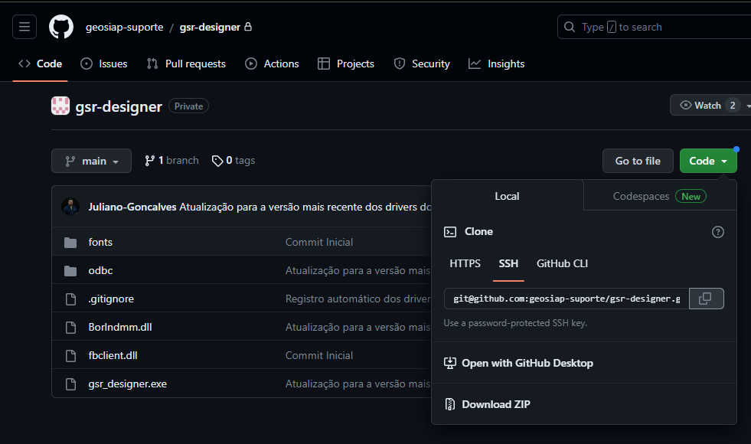
I
Figura 1 - Filtrar pelo nome do repositório “gsr designer”;
Figura 2 - Após entrar no repositório, clique em “code” e copie o link SSH para poder realizar a clonagem.

Slide 6
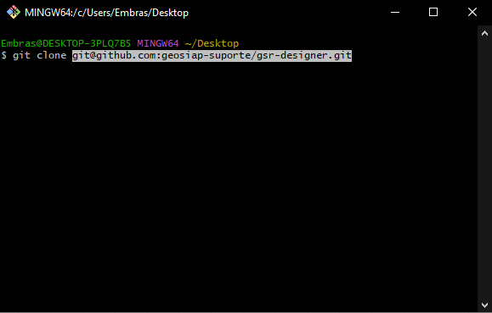
Instalação do Terminal GIT e do GSR Designer
Figura 3 - Utilizando o Terminal GIT ;
Figura 2 - Após entrar no repositório, clique em “code” e copie o link SSH para poder realizar a clonagem.

Slide 7
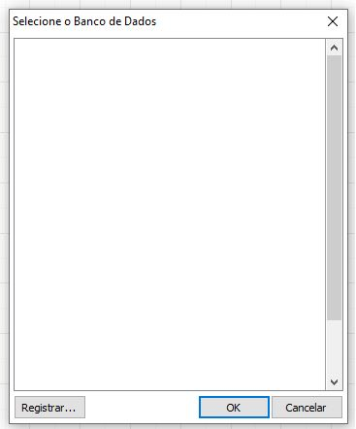
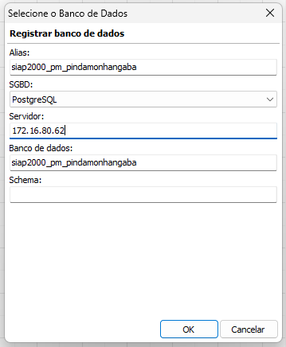
Registrando um banco de dados
Para registrar um banco de dados basta clicar em registrar (figura 1), abrindo uma segunda tela, depois preencha os campos como está na figura 2 e clique em “ok”. Se for firebird basta alterar em SGBD. Não precisa preencher o campo “Schema”.
Figura 1
Figura 2

Slide 8
Base de dados - O que é ?
A base de dados é um item do fast report que permite armazenar uma sentença SQL. Na base de dados serão feitas todas as consultas que forem necessárias para o relatório;
É possível utilizar quantas bases de dados forem necessárias para a criação do relatório.

Slide 9
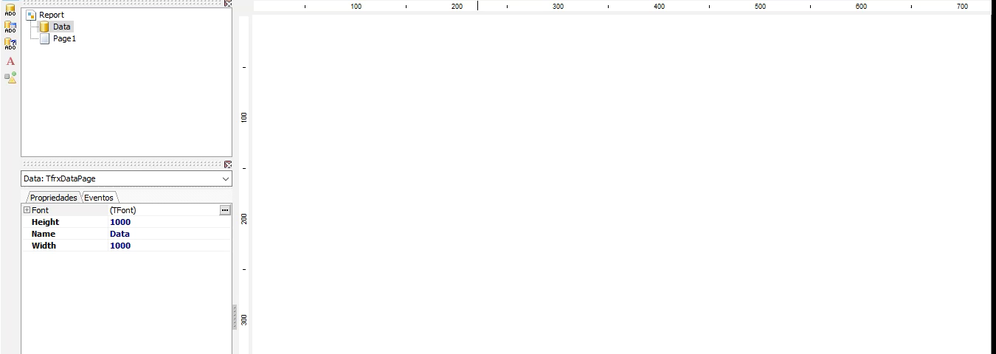
Base de dados
Demonstração

Slide 10
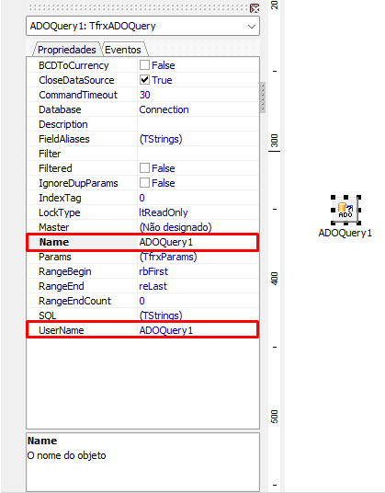
Base de dados - Nomeando
É importante identificar a base de dados atribuindo um nome à ela para uma melhor organização e padronização;
Atribua o nome nos dois campos destacados na imagem;
O campo “Name” irá aparecer em baixo da base de dados, enquanto que o campo “UserName” irá aparecer no menu lateral, para identificar a base.
Base de dados

Slide 11
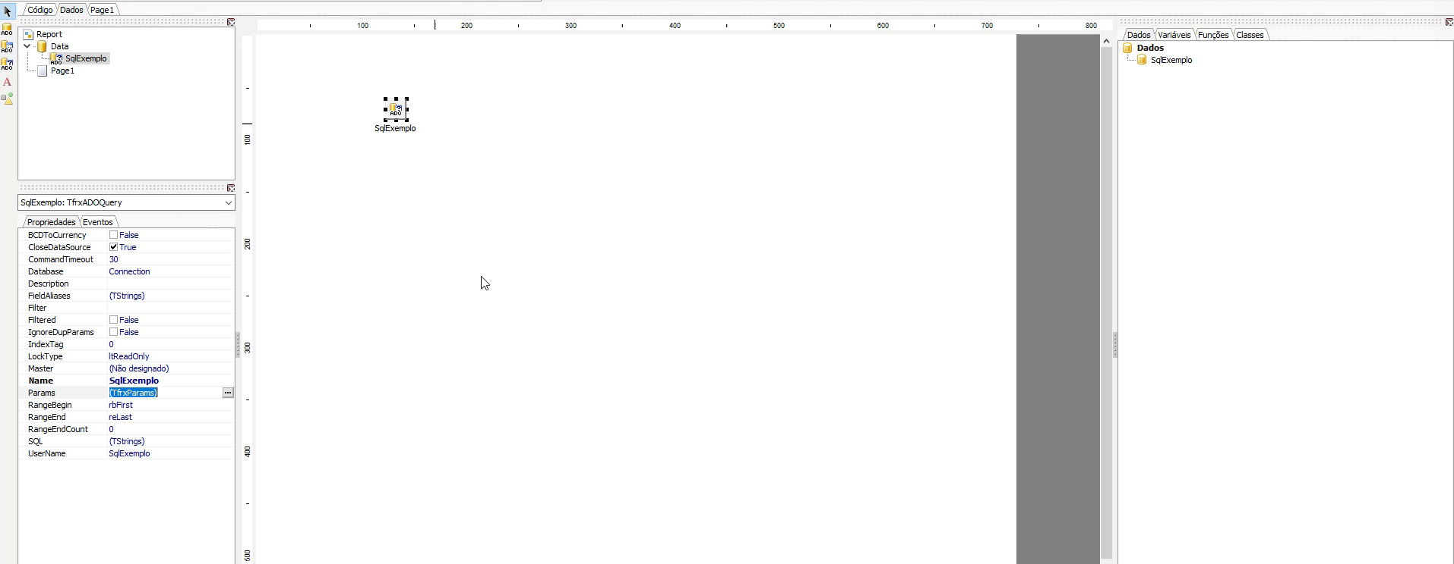
Base de dados - Inserindo uma Query
Para inserir uma sentença SQL na base basta dar dois cliques sobre o ícone da base de dados e, em seguida, inserir o Script na tela que foi aberta, como no vídeo abaixo:

Slide 12
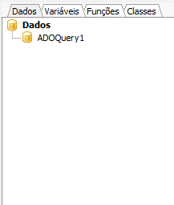
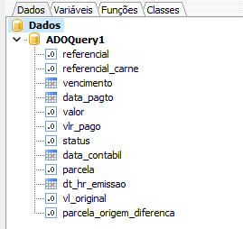
Base de dados - Verificando uma query no FAST
Para verificar se não contém nenhum erro na query é possível checar no menu lateral direito, na aba dados. Se o nome da base de dados estiver em negrito significa que foi possível realizar a consulta, caso contrário, revise a query / parâmetros.
OBS: Antes de clicar em “ok” verificar se os parâmetros estão corretos.
Figura 1 - Exemplo de base de dados com problema
Figura 2 - Exemplo de base de dados sem nenhum problema

Slide 13
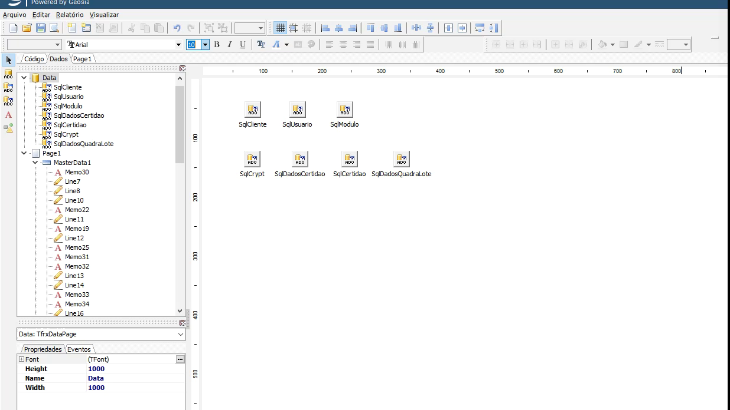
Parâmetros - Como criar
Caso sua consulta tenha paramêtros, será preciso criar uma variavel para receber o valor. Segue o vídeo abaixo demonstrando:

Slide 14
Parâmetros - Como criar
Como demonstrado no vídeo, para criar uma variavel, antes precisa criar uma pasta. Outro ponto que é importante informar em relação a variavel, para criá-la dentro da pasta é preciso dar um espaço, ou seja, a indentação precisa estar certa, não precisa dar um TAB, um espaço (tecla backspace do teclado) já basta.
Exemplo:
PastaExemplo
Variavel_Na_PastaExemplo
OutraPasta
SegundaVariavel_Na_OutraPasta

Slide 15
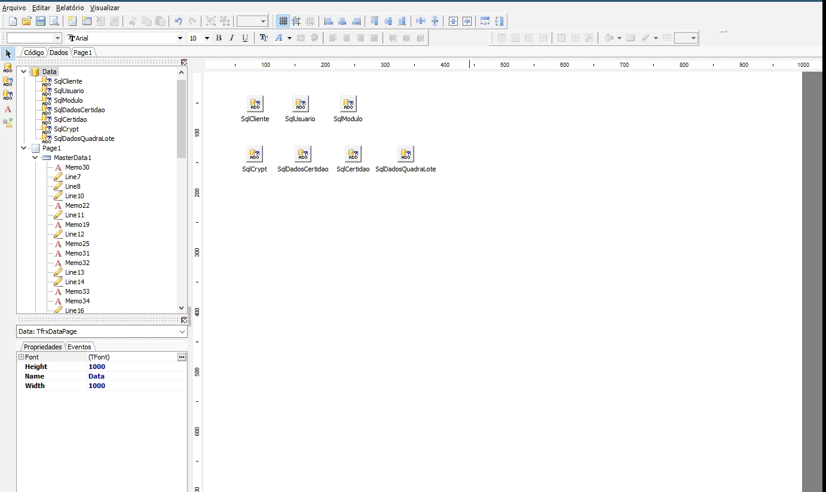
Parâmetros
Após criar a variável, será preciso atribuir à base de dados. Segue o vídeo demonstrando.

Slide 16

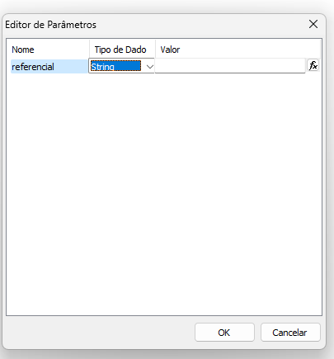
Parâmetros - Se atentar...
Algo que é preciso ficar atento na hora de vincular a variável ao parâmetro da base de dados é no campo “Tipo de Dado”. Se o dado inserido for inteiro, e neste campo estiver String vai dar um erro de compatibilidade.
Outro erro comum de acontecer é deixar o campo “Valor” vazio, não atribuindo uma variável para o parâmetro do SQL, o que implicará em uma mensagem de erro na hora da execução.

Slide 17
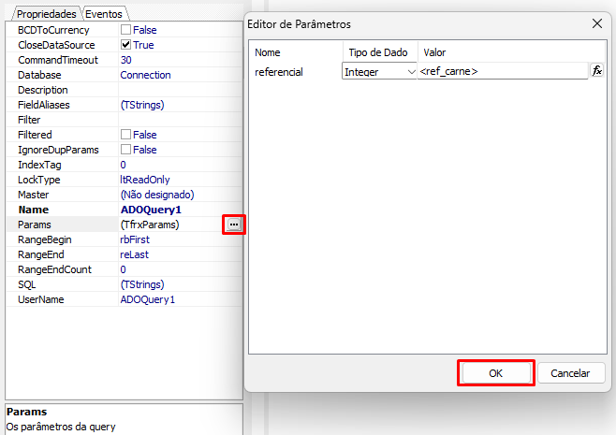
Parâmetros - Verificando uma query no FAST
Como foi dito anteriormente, para verificar se a consulta SQL está rodando, o nome da base de dados precisar estar em negrito no menu lateral direito. Mas quando se tem parâmetros, existe um procedimento a mais que deve ser feito para que o menu fique em negrito. É preciso clicar nos 3 pontos do campo “Params” das propriedades da base de dados, e na tela que se abrir clicar em “ok”. Caso ainda não fique em negrito verifique a query / parâmetro.
É importante deixar as bases em negrito no menu lateral direito, para você se certificar que o FAST está rodando as query e trazendo os campos.
OBS: Antes de clicar em “ok” verificar se os parâmetros estão corretos.

Slide 18

Boas Práticas
Após uma introdução do FAST e do seu funcionamento, é importante destacar algumas boas práticas na hora de iníciar ou fazer alguma alteração em um relatório, para que seja feita da melhor forma possível.

Slide 19
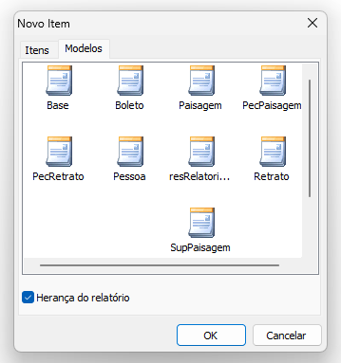
Boas Práticas - Modelos
Antes de iniciar um novo relatório verifique se é possível utilizar um modelo existente, para manter um padrão. Podendo ainda marcar ou não a opção “Herança do relatório”.
Modelo: É um relatório padrão, que pode vir com um cabeçalho e rodapé prontos, por exemplo. Também é possível criar novos modelos.
Menu Arquivo > Novo

Slide 20
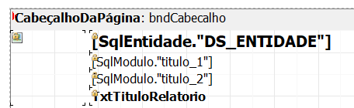
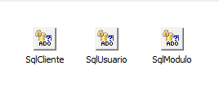
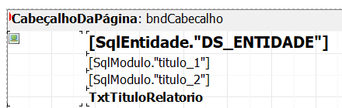
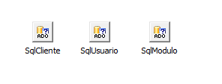
Boas Práticas - Modelos
Quando a opção “Herança do relatório” for marcada, surgirá um cadeado nos campos/códigos (figura 1). Significa que será possível alterar esses campos/códigos apenas no modelo pai. Se esta opção estiver desmarcada, ele trará apenas uma cópia do modelo, permitindo a edição de qualquer campo/código (figura 2), não havendo vínculo de herança, ou seja, ao editar o modelo pai não será feita a alteração nesse relatório.
Figura 1
Figura 2

Slide 21
Boas Práticas - Estruturação das bandas
Ao iniciar a montagem do layout tenha o código SQL finalizado, ou pelo menos tenha em mente como vai ser feito e como vai ser exibido. Esse fator é importante na hora de escolher as bandas, para não acabar colocando banda errada, pois pode afetar no desempenho do relatório, por exemplo, colocar muitas bandas que rodam uma consulta SQL sendo que poderia substitui-las por bandas filhas.
Será abordado mais a respeito das bandas, tópicos como:
O que são.
Quais os tipos mais utilizados, e como funcionam.

Slide 22
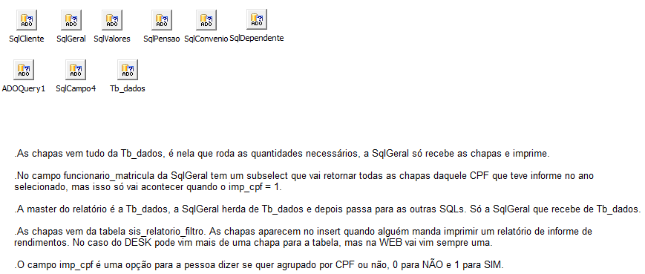
Boas Práticas - Pense no próximo
Eventualmente outra pessoa vai acabar editando o seu relatório, então qualquer coisa que achar pertinente faça uma anotação ! Por exemplo:
Parametros com valores específicos, que só aceitam 0 (zero) ou 1 como entrada.
Sentenças SQL extensas e complexas.
Em que tabela encontrar os parâmetros para teste.
Por exemplo:

